Slide 1

LE DIAGRAMME H-R ET SES APPLICATIONS EN ASTRONOMIEE
Sofien KAMOUN
Président de la SAT

Slide 2
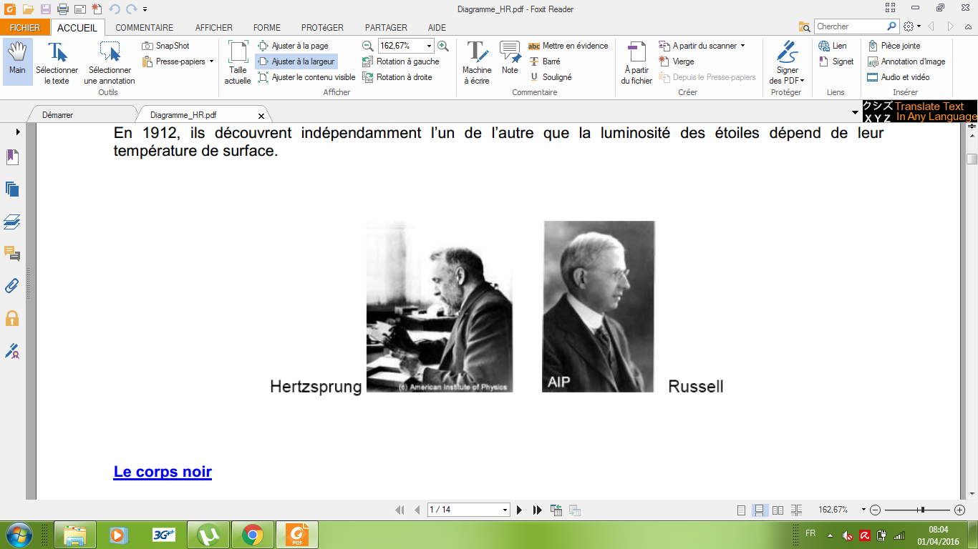
Historique
Découvert indépendamment en 1912
Diagramme : Type spectral= f(Lum)
Ultérieurement: plusieurs variantes
Hertzprung
Russel

Slide 3
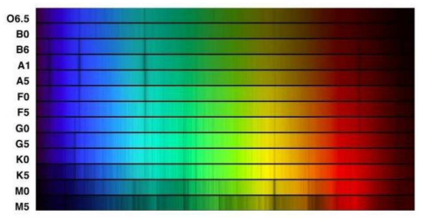
Types spectraux
O A B A F G K M (N R S )
Fonction de la température

Slide 4
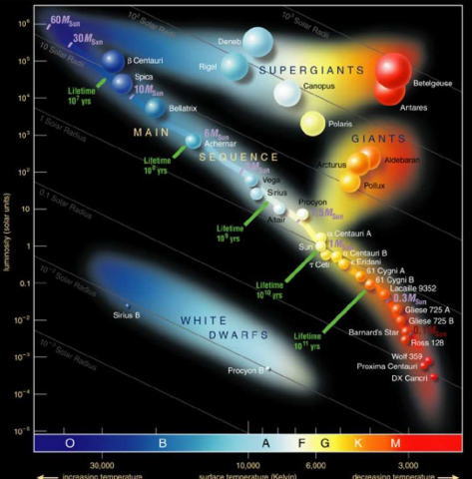
Le diagramme HR

Slide 5
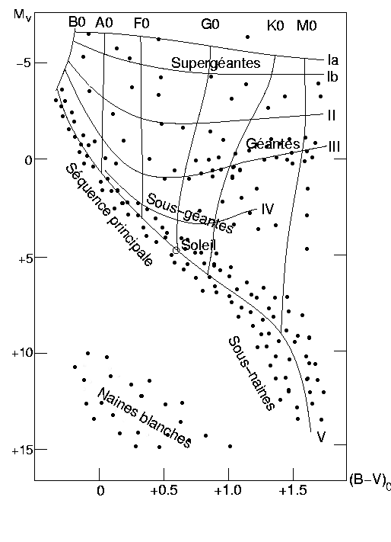
Relation masse-luminosité
Applicable pour la séquence principale
L α M³

Slide 6
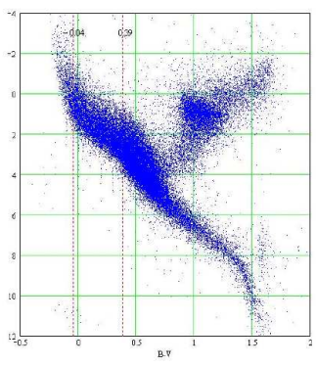
Détermination de la distance
Module de distance
m- M = 5 log D - 5

Slide 7
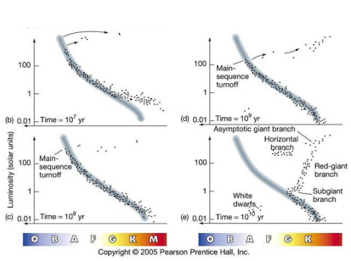
Migration d’une étoile dans le diagramme HR

Slide 8
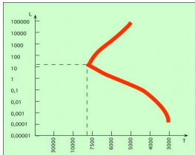
Age d’un amas stellaire
Coude

Slide 9
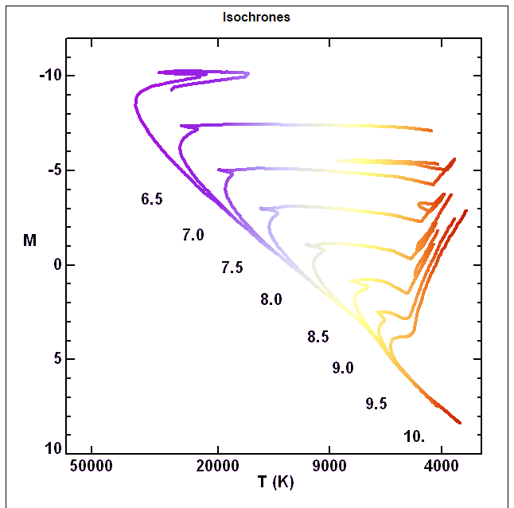
Age d’un amas stellaire

